Slide 1

Power C++
제17장 템플릿

Slide 2
이번 장에서 학습할 내용
일반적인 하나의 코드로 다양한 자료형을 처리하는 기법을 살펴봅시다.
함수 템플릿
클래스 템플릿
스택 예제

Slide 3
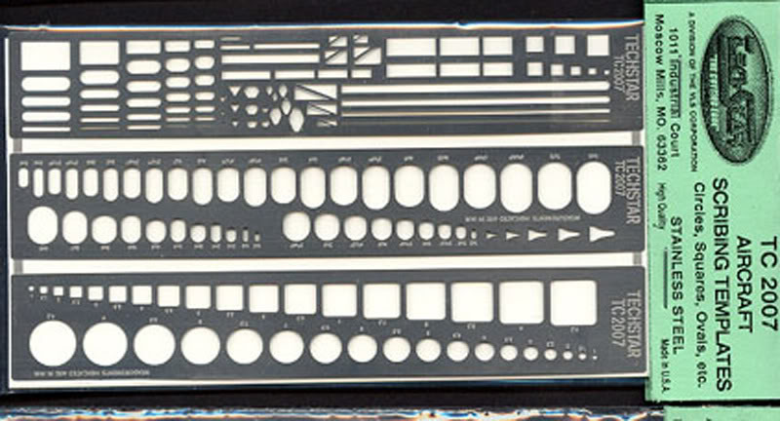
템플릿이란?
템플릿(template): 물건을 만들 때 사용되는 틀이나 모형을 의미
함수 템플릿(function template): 함수를 찍어내기 위한 형틀

Slide 4
함수 get_max()
int get_max(int x, int y)
{
if( x > y ) return x;
else return y;
}
만약 float 값중에서 최대값을 구하는 함수가 필요하다면?
1. 하나더 만든다.
2.

Slide 5
함수 get_max()
float get_max(float x, float y)
{
if( x > y ) return x;
else return y;
}
핵심적인 내용은 같고 매개 변수의 타입만 달라진다.

Slide 6
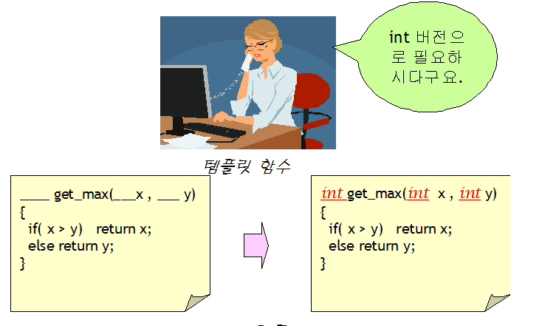
일반화 프로그래밍
일반화 프로그래밍(generic programming): 일반적인 코드를 작성하고 이 코드를 정수나 문자열과 같은 다양한 타입의 객체에 대하여 재사용하는 프로그래밍 기법

Slide 7
get_max()
template<typename T>
T get_max(T x, T y)
{
if( x > y ) return x;
else return y;
}
자료형이 변수처럼 표기되어 있음을 알 수 있다

Slide 8
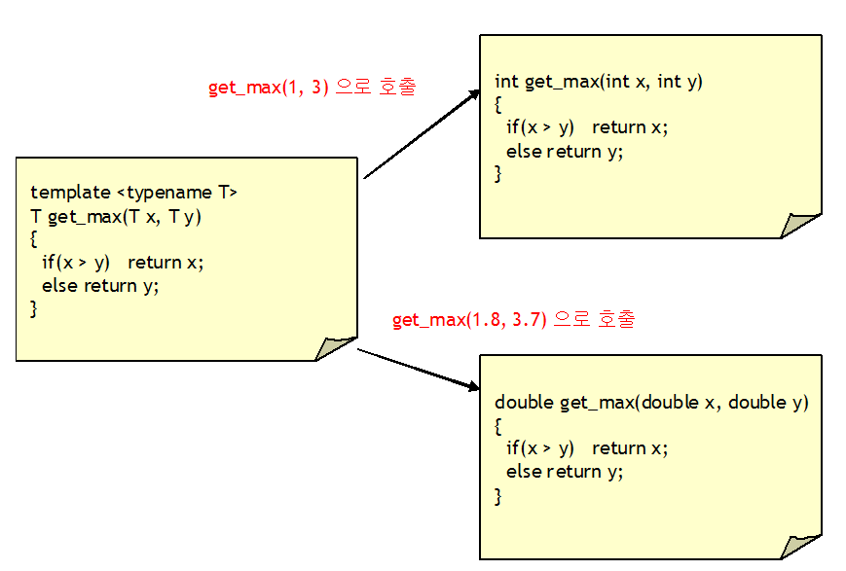
템플릿 함수의 사용

Slide 9
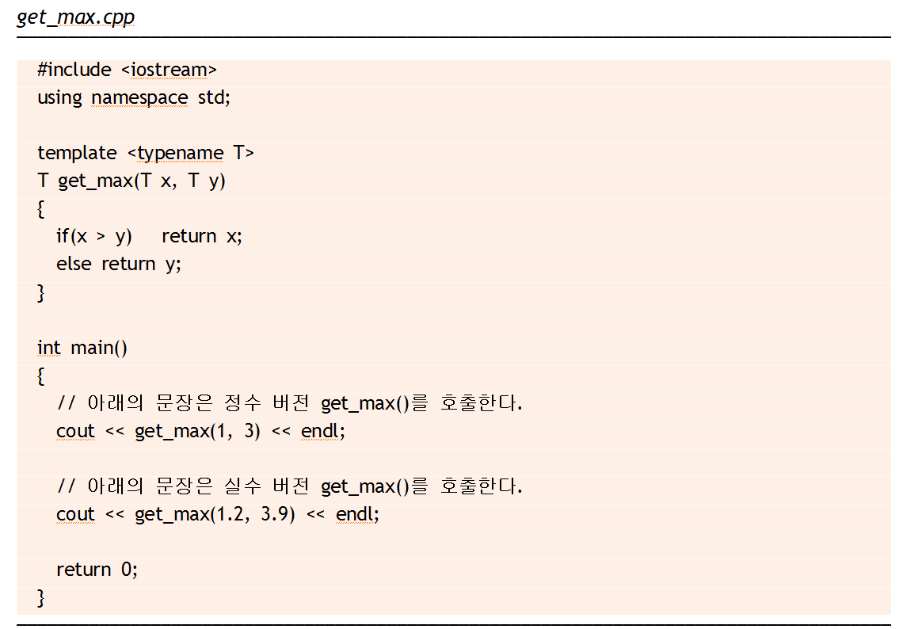
예제

Slide 10
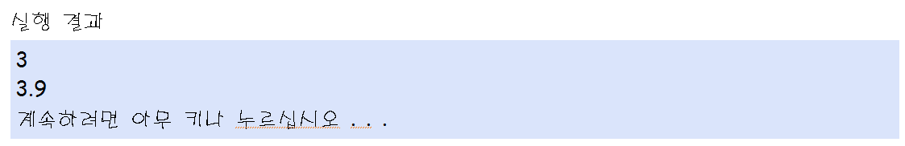
실행 결과

Slide 11
템플릿 함수의 특수화
template <typename T> // 함수 템플릿으로 정의
void print_array(T[] a, int n)
{
for(int i=0;i<n; i++)
cout << a[i] << " ";
cout << endl;
}
template <> // 템플릿 특수화
void print_array(char[] a, int n) // 매개 변수가 char인 경우에는 이 함수가 호출된다.
{
cout << a << endl;
}

Slide 12
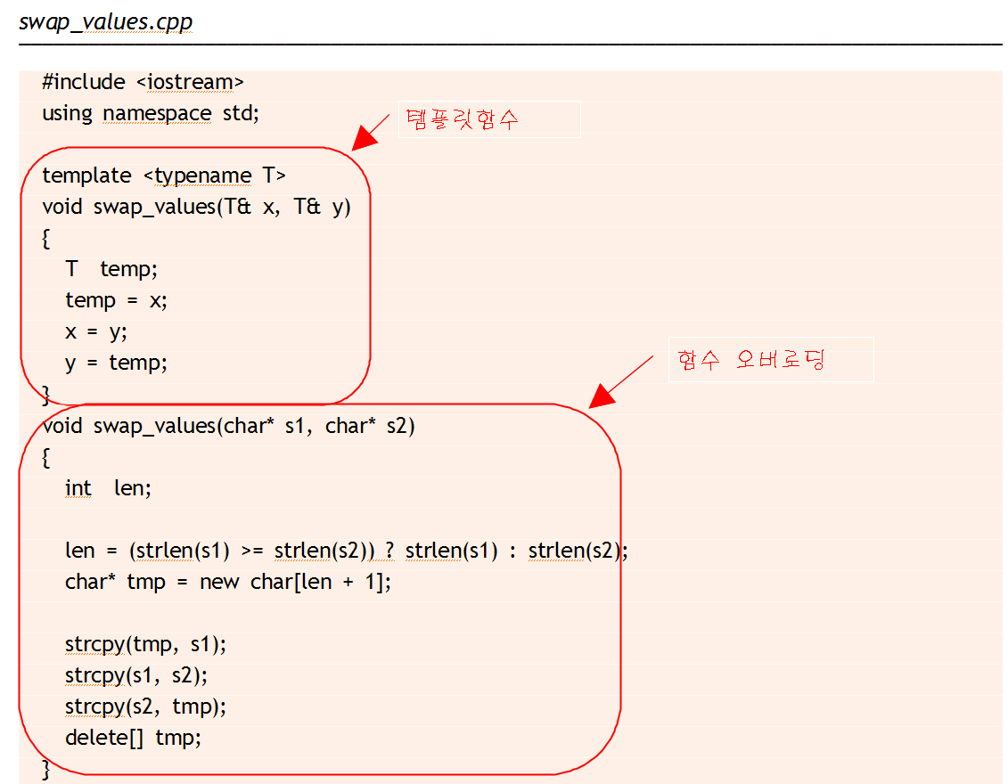
함수 템플릿과 함수 중복
중복

Slide 13
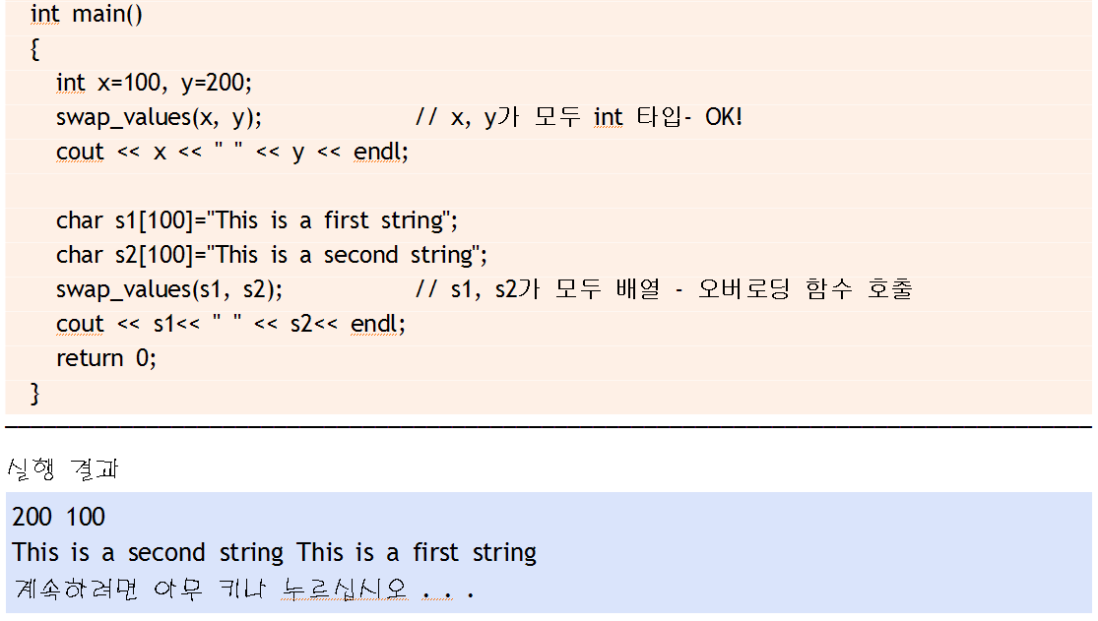
함수 템플릿과 함수 중복

Slide 14
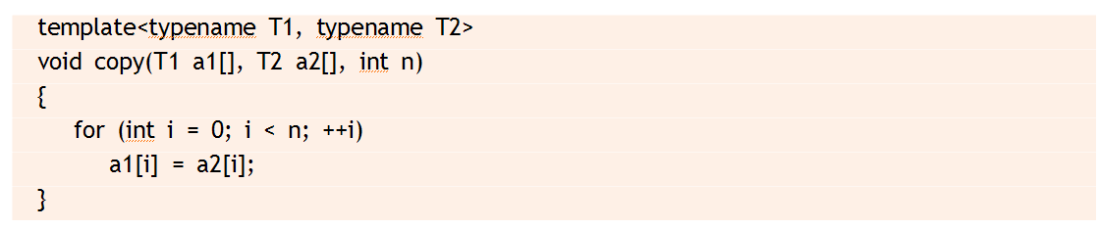
두개의 타입 매개 변수

Slide 15


중간 점검 문제
1. 변수의 절대값을 구하는 int abs(int x)를 템플릿 함수로 정의하여 보자.
2. 두수의 합을 계산하는 int add(int a, int b)를 템플릿 함수로 구현하여 보자.
3. displayArray()라는 함수는 배열을 매개 변수로 받아서 반복 루프를 사용하여서 배열의 원소를 화면에 출력한다. 어떤 타입의 배열도 처리할 수 있도록 함수 템플릿으로 정의하여 보라.

Slide 16
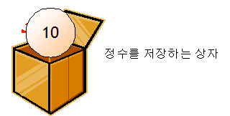
클래스 템플릿
클래스 템플릿(class template): 클래스를 찍어내는 틀(template)
예제: 하나의 값을 저장하고 있는 박스
template <typename 타입이름, ...> class 클래스이름
{
...
}

Slide 17
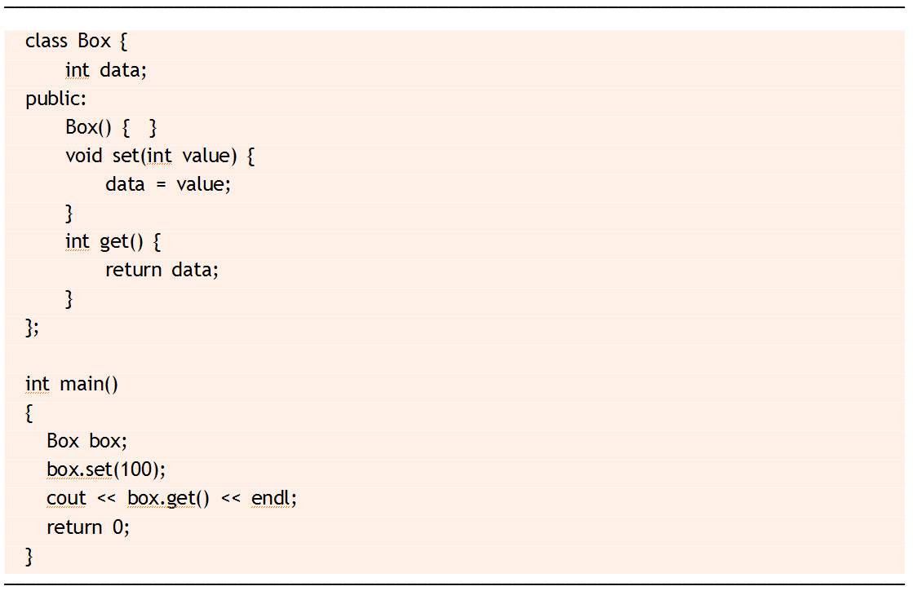
예제

Slide 18
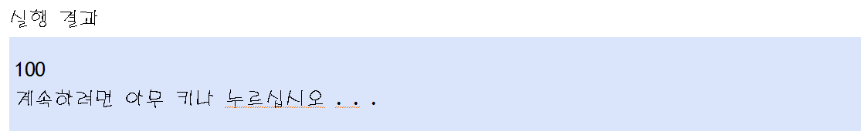
실행 결과
클래스 템플릿으로 만들어 보자.

Slide 19
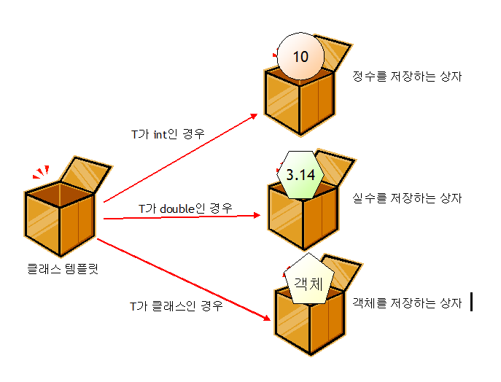
클래스 템플릿 버전

Slide 20
클래스 템플릿 정의
template <typename T>
class 클래스이름
{
...// T를 어디서든지 사용할 수 있다.
}

Slide 21
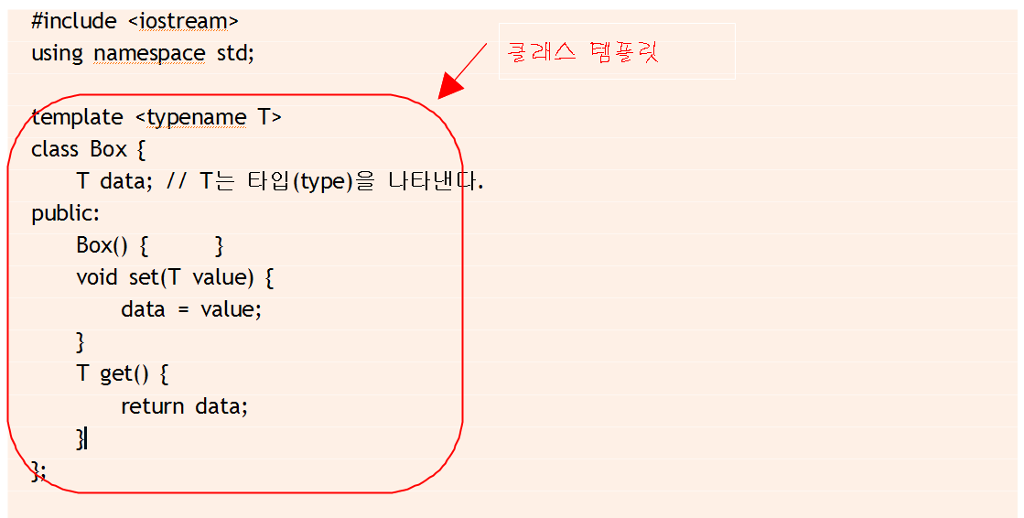
예제

Slide 22
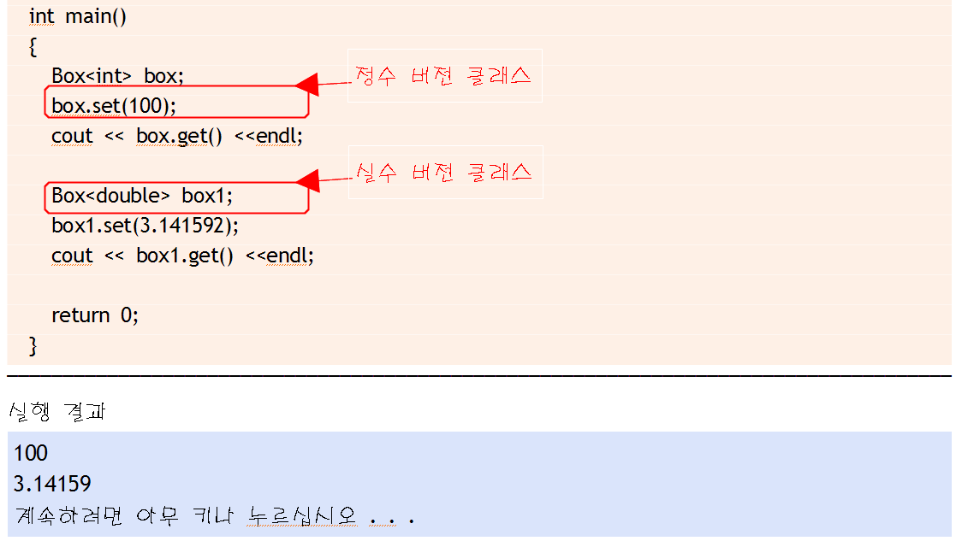

Slide 23
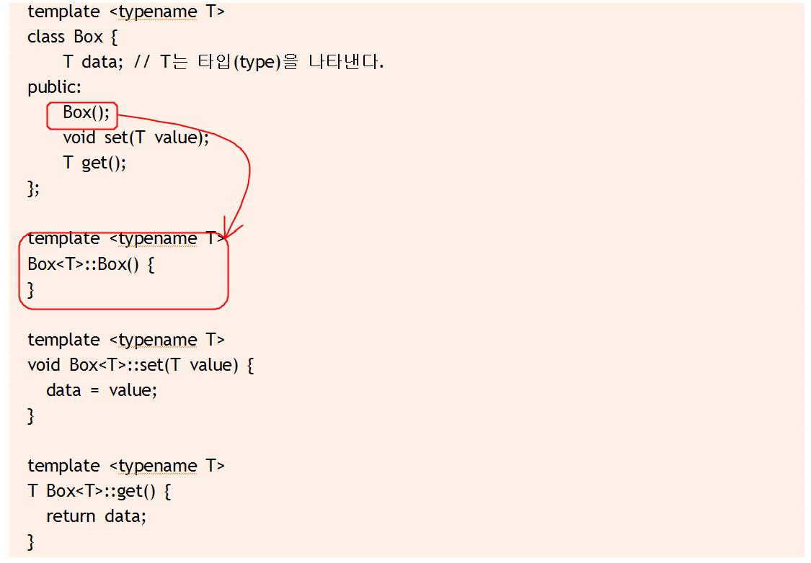
클래스 외부에 정의

Slide 24
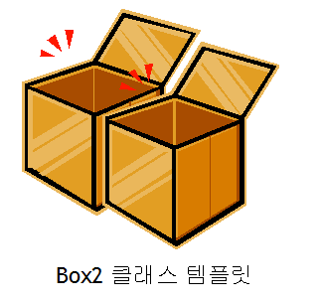
두개의 타입 매개 변수
두 개의 데이터를 저장하는 클래스 Box2

Slide 25
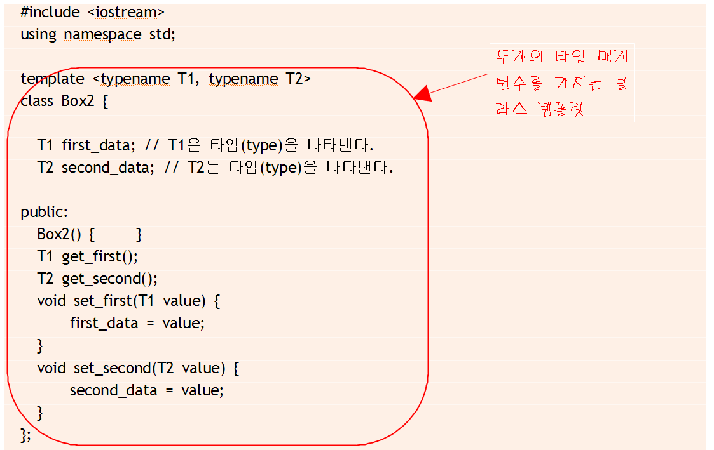
예제

Slide 26
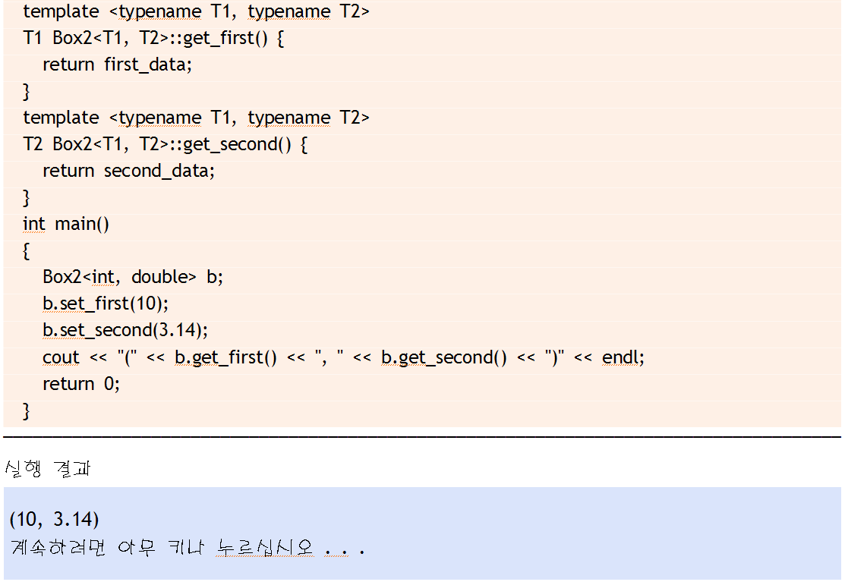
예제

Slide 27
중간 점검 문제
1. 클래스 템플릿 형태로 라이브러리를 제공하면 어떤 장점이 있는가?
2. 세개의 데이터를 가지고 있는 Triple라는 클래스를 클래스 템플릿으로 작성하여 보라.

Slide 28
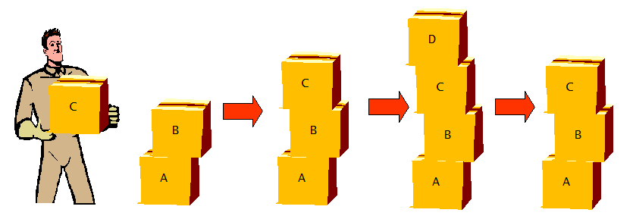
예제: 스택
스택(stack): 후입 선출(LIFO:Last-In First-Out) 자료 구조

Slide 29
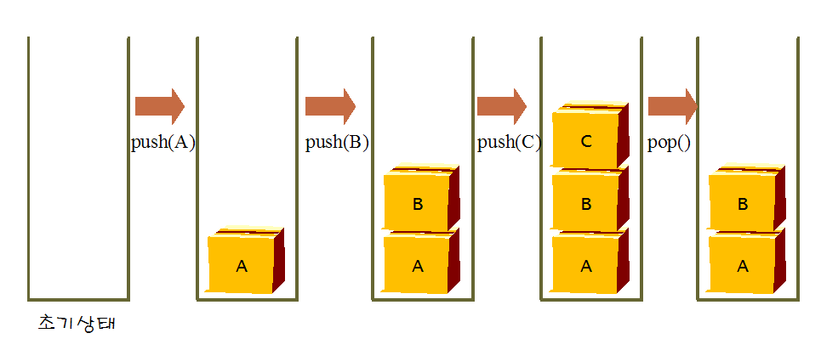
스택의 연산들
▪ is_empty(s) ::= 스택이 비어있는지를 검사한다.
▪ is_full(s) ::= 스택이 가득 찼는가를 검사한다.
▪ push(s, e) ::= 스택의 맨 위에 요소 e를 추가한다.
▪ pop(s) ::= 스택의 맨 위에 있는 요소를 삭제한다.

Slide 30
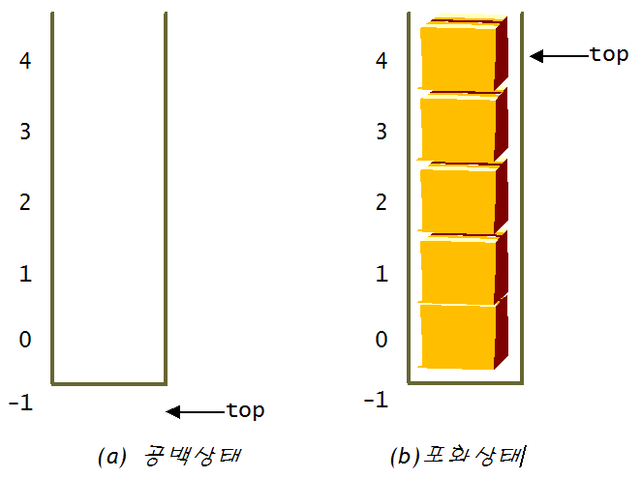
스택의 공백 상태와 포화 상태

Slide 31
isEmpty() , isFull()
isEmpty()
if top = -1
then return TRUE
else return FALSE
isFull()
if top = (MAX_STACK_SIZE-1)
then return TRUE
else return FALSE

Slide 32
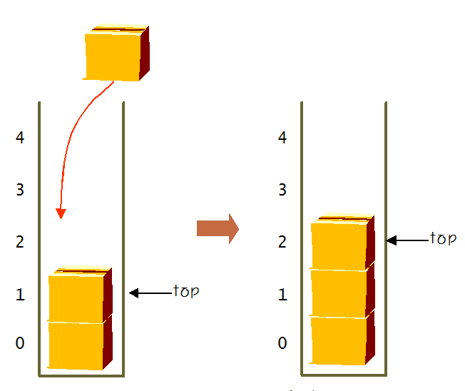
push()
push(x)
if isFull()
then error "overflow"
else top←top+1
stack[top]←x

Slide 33
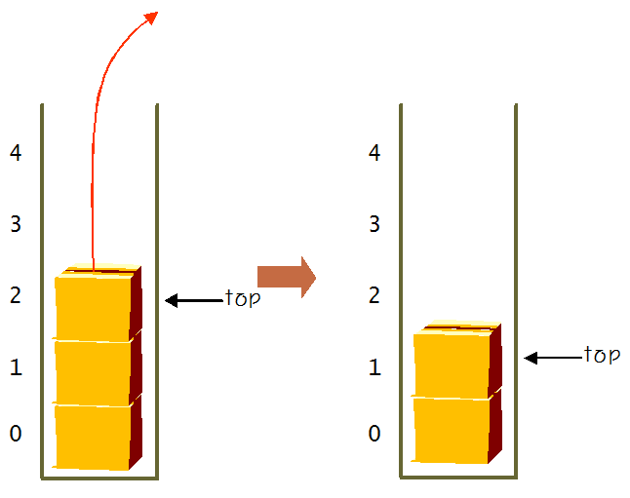
pop()
pop(x)
if isEmpty()
then error "underflow"
else e←stack[top]
top←top-1
return e

Slide 34
스택의 구현
#include <iostream>
using namespace std;
// 예외 처리를 위한 클래스
class FullStack
{} ;
// 예외 처리를 위한 클래스
class EmptyStack
{};

Slide 35
스택의 구현
template <class T>
class Stack {
private:
T* s;
int size;
int top;
public:
Stack(int n = 100) : size(n), top(-1)
{
s = new T[size];
}
~Stack() { delete []s; }
void push(T v);
T pop();
bool isEmpty() const { return top == -1;}
bool isFull() const { return top == size - 1;}
};

Slide 36
스택의 구현
template< typename T >
void Stack< T >::push( T v )
{
if ( isFull() )
throw FullStack();
s[ ++top ] = v;
}
template< typename T >
T Stack< T >::pop( )
{
if ( isEmpty() )
throw EmptyStack();
return s[ top-- ];
}

Slide 37
스택의 구현
int main()
{
Stack<int> s; // 크기가 100인 정수형 스택
s.push(100);
s.push(200);
s.push(300);
s.push(400);
cout << s.pop() << endl;
cout << s.pop() << endl;
cout << s.pop() << endl;
cout << s.pop() << endl;
return 0;
}
400
300
200
100
계속하려면 아무 키나 누르십시오 . . .

Slide 38
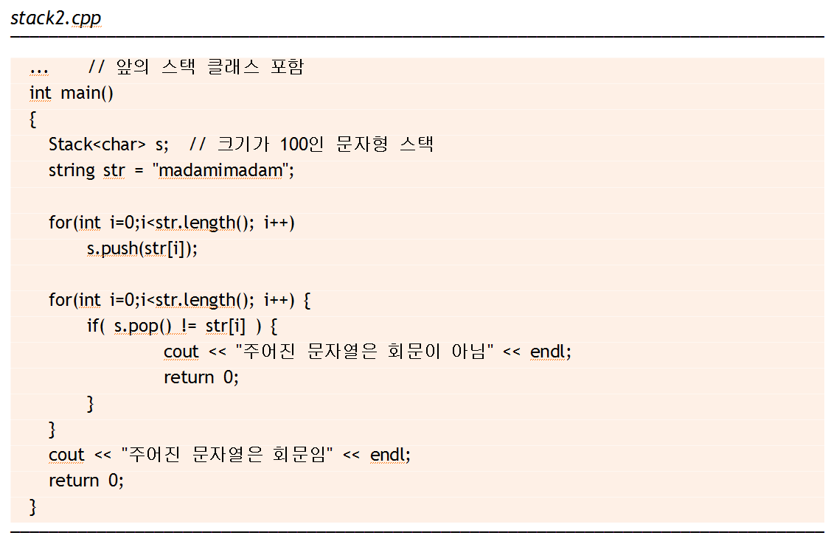
스택의 응용

Slide 39
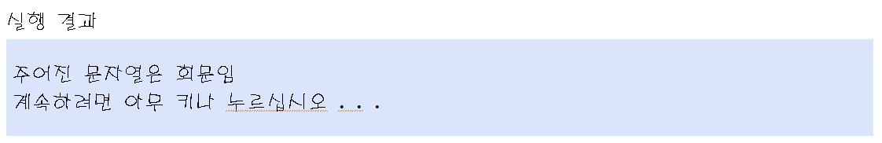
실행 결과

Slide 40


Q & A

